Slide 1
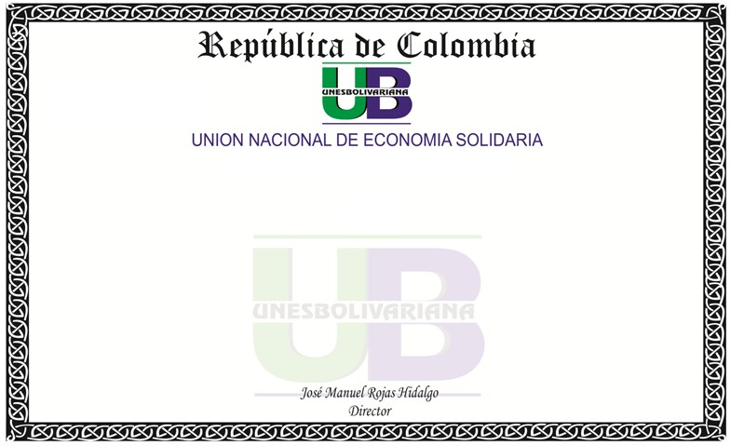

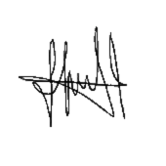
Acreditación Organizaciones Solidarias 765 de Diciembre 30 de 2015
Nit 830,508187-1 Reg. C Y C. S0024195
CERTIFICA QUE:
Edwin Eustorgio Calderón Mora
Participó en el “Curso Avanzado de Economía Solidaria”, para la Cooperativa Multiactiva de aviación civil Colombiana COOPEDAC, del 30 de noviembre al 4 de diciembre de 2020, con una
intensidad de 20 horas.

